Slide 2
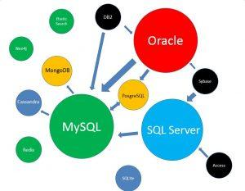
2.1 Qué estrategia o método de acceso a datos usar ?
no hay una respuesta fácil para esas preguntas, no se puede afirmar que haya un método que sea el mejor de manera absoluta.
Más bien, la cuestión es tener claro qué tipo de aplicación hay que construir y, según eso, estudiar qué tipo de sistema de almacenamiento será mejor usar.
No tiene mejor absoluta, solo tiene mejor relativamente.

